Slide 1
Couleurs et images

Slide 2
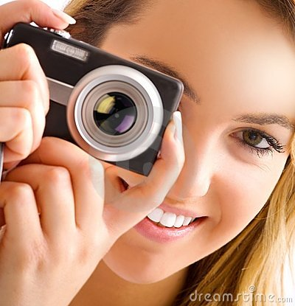
Œil et appareil photographique

Slide 3
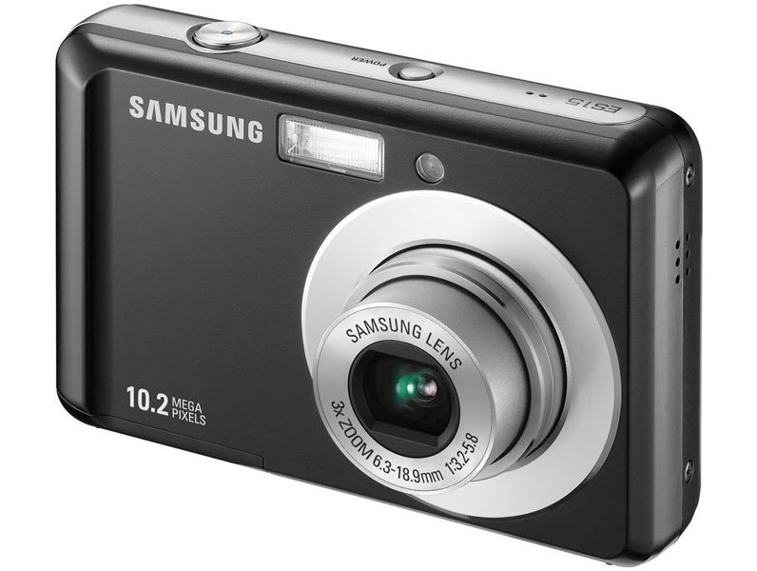
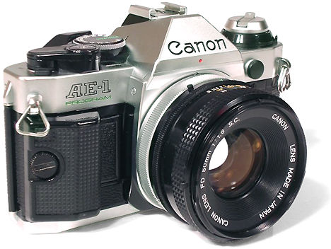
Œil et appareil photographique L’appareil photographique
Définition
Un appareil photographique est un dispositif dont l’objectif crée une image réelle sur des capteurs numériques (appareil numérique), ou sur une pellicule argentique (appareil argentique).
Appareil photographique
numérique
Appareil photographique
argentique

Slide 4
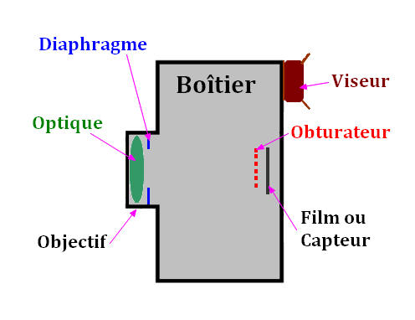
Œil et appareil photographique L’appareil photographique
Constitution
Les principaux constituants d’un appareil photographique (numérique ou argentique) sont :
L’objectif
Le diaphragme
L’ obturateur
Le viseur
Le film (argentique) ou le capteur (numérique)

Slide 5
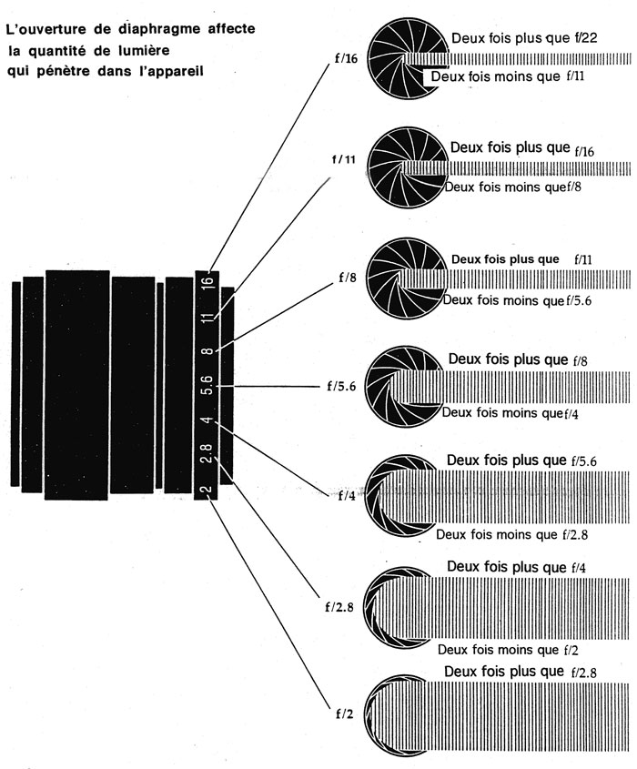
Œil et appareil photographique L’appareil photographique
Les différentes parties
Le diaphragme
Le diaphragme permet de régler l’énergie lumineuse qui pénètre dans l’appareil photographique.

Slide 6
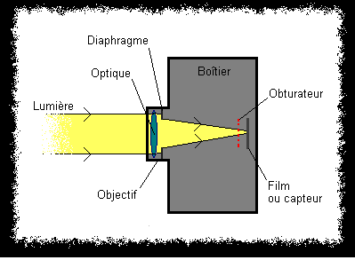
Œil et appareil photographique L’appareil photographique
Les différentes parties
L’objectif
L’objectif peut être assimilé à une lentille convergente à laquelle on appliquera les lois des lentilles minces ; il permet, en effectuant une mise au point, d’obtenir une image nette sur le film ou le capteur.

Slide 7
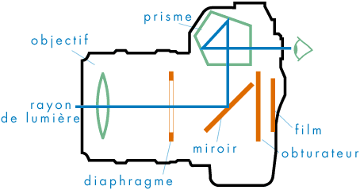
Œil et appareil photographique L’appareil photographique
Les différentes parties
Le viseur
Le rôle du viseur est de montrer à l’œil l’image qui va se former sur le film ou le capteur.

Slide 8
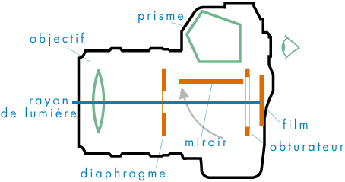
Œil et appareil photographique L’appareil photographique
Les différentes parties
L’obturateur
L’obturateur sert à faire passer la lumière jusqu’au film ou au capteur ; il détermine le temps d’exposition.

Slide 9
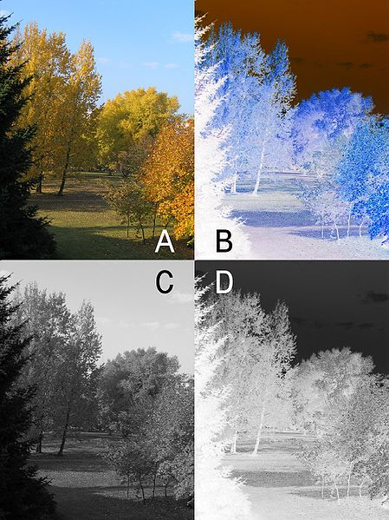
Œil et appareil photographique L’appareil photographique
Les différentes parties
Le film photographique
La pellicule photographique (ou film) est un support souple recouvert d'une émulsion contenant des composés sensibles à la lumière ; une réaction chimique s’effectue lorsque l’obturateur s’ouvre permettant de stocker la photo en vue de son développement.

Slide 10
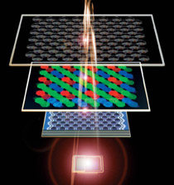
Œil et appareil photographique L’appareil photographique
Les différentes parties
Le capteur numérique
Le capteur numérique est constitué de cellules photovoltaïques qui mesurent l'intensité de la lumière et sa couleur. Cette intensité lumineuse est ensuite transformée en courant électrique. Chaque point du capteur, qui compose une partie d'un pixel, enregistre l'intensité lumineuse pour produire une image.

Slide 11
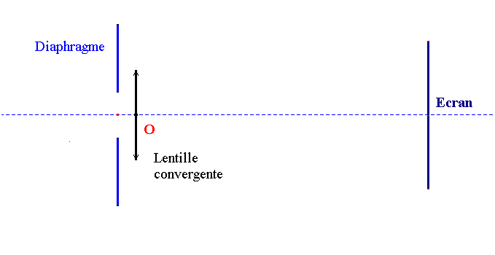
Œil et appareil photographique L’appareil photographique
Modélisation de l’appareil photographique
Un appareil photographique peut-être modélisé comme un œil réduit mais avec une lentille de distance focale fixe qui peut se déplacer légèrement sur l’axe optique.

Slide 12
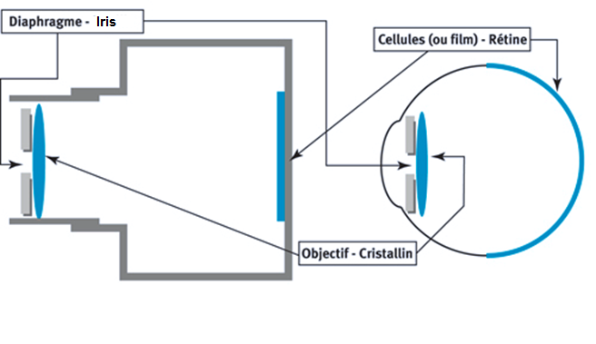
Œil et appareil photographique Comparaison de l’œil et de l’appareil photographique
Fonctionnement comparé
La lumière est reçue par l’œil comme par un appareil photographique : un diaphragme, l’iris, permet de régler la quantité de lumière passant à travers la pupille. Les rayons lumineux sont déviés par réfraction lors de la traversée de milieux transparents (cristallin) comme ils le sont par les lentilles d’un objectif. On obtient une image sur la rétine ou sur le capteur ou la pellicule.

Slide 13
Œil et appareil photographique Comparaison de l’œil et de l’appareil photographique
Tableau comparatif
L’œil | L’appareil photographique
Paupière | Obturateur (et cache)
Cristallin | Objectif
Iris | Diaphragme
Pupille | Ouverture
Rétine | Cellules photosensibles ou pellicule
Accommodation | Mise au point

Slide 14
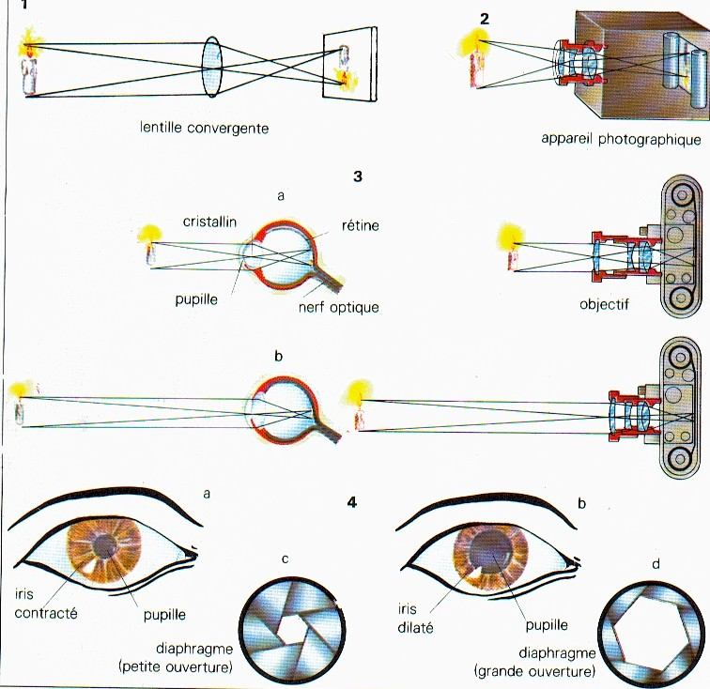
Œil et appareil photographique Comparaison de l’œil et de l’appareil photographique
Résumons …

